Slide 1
Функция у = √х , её свойства и график

Slide 2
В реальной жизни :
Функция –
« действие»,
«правила действий»
«Каковы мои функциональные обязанности?»
«Каковы мои функции?»
Подразумевают:
«Каков круг моих действий, моих обязанностей»
или
«Что я должен делать, как действовать?»

Slide 3
Каков ваш опыт работы с термином «функция»?
У = С
у= кх + m, х ∈ R
у = x², x∈R
у = kx, х ∈ R
у= -x² , х ∈ R
х - независимая переменная
у - зависимая переменная
у зависит от х:
у = f(x)

Slide 4
Что же такое функция?
Определение: если даны числовое множество Х и правило f , позволяющее поставить в соответствие каждому элементу х из множества Х определенное число у, то говорят, что задана функция
у = f(х) с областью определения Х.
Пишут: у = f(х), х ∈ Х
Выделяют два существенных момента:
1. Запись у = f(x) указывает правило, с помощью которого, зная значение х, находят значение у.
2. Указывается числовое множество Х, откуда берутся значения независимой переменной
Х
Правило f
у
Область определения:
D (f)
Область значений функции: Е(f)

Slide 5

Познакомимся с еще одной функцией Функция у = √х
При каких значениях независимой переменной х имеет смысл выражение √x
Х | 0 | 1 | 4 | 6,25 | 9
У=√х

Slide 6
Свойства функции у = √х
 |  | 1

Slide 7
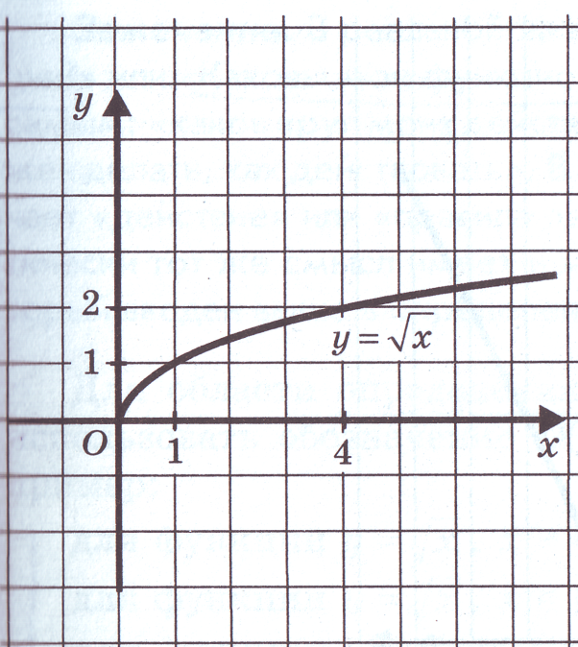
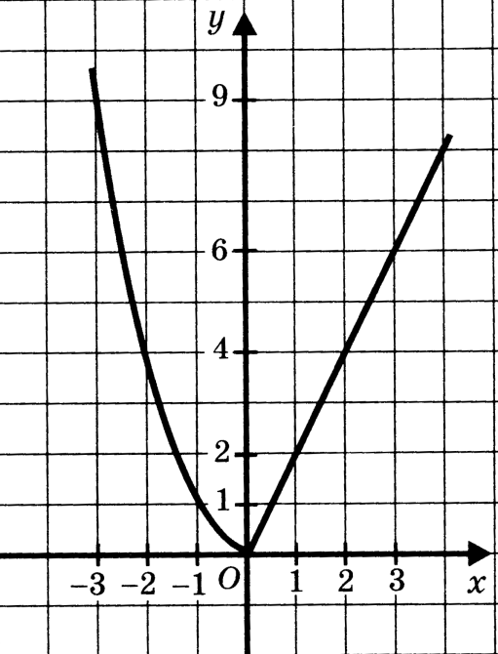
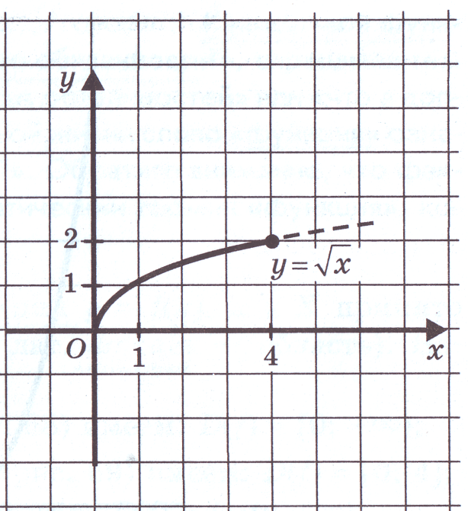
D (f) =________ D (f) =________ D (f) =_______
Е(f) = ________ E(f) =_________ E(f) =________

Slide 8
№ 13.1
 |  | 1

Slide 9
№ 13.6
 |  | 1

Slide 10
№ 13.3.
 |  | 1

Slide 11
Задача.
Крестьянка принесла на рынок несколько яиц. Первому покупателю она продала половину имеющихся яиц и еще пол-яйца, второму – половину того, что у неё осталось и еще пол-яйца, третьему- половину нового остатка и ещё пол-яйца, четвертому- половину того, что осталось от прежней продажи и ещё пол-яйца. После последней продажи у неё ничего не осталось. Сколько яиц принесла крестьянка на рынок?

